Slide 1
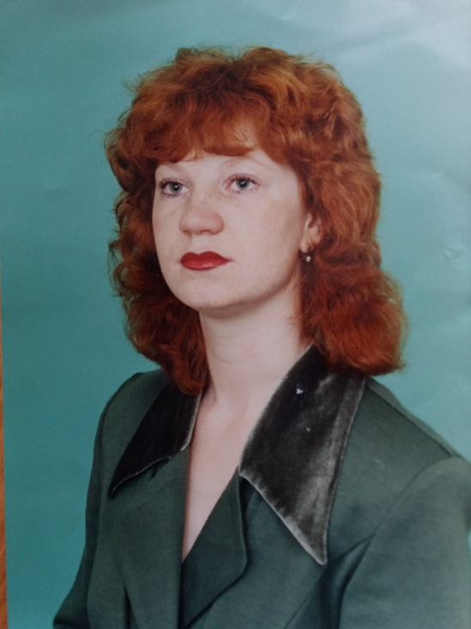
ТРУДОВОЕ ВОСПИТАНИЕ В ДОУ
Муниципальное бюджетное дошкольное образовательное учреждение г. Иркутска детский сад №81
Выполнила: Лубсанова Е.В.

Slide 2
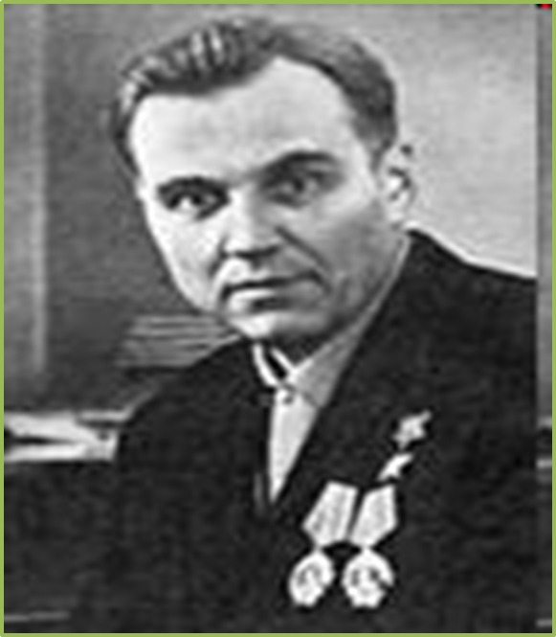
«Дайте детям радость труда. Эту радость ему несут успех, осознание своей умелости и значимости исполняемой работы, возможность доставлять радость другим». В.А.Сухомлинский

Slide 3
Трудовое воспитание является одной из важнейших сторон воспитания подрастающего поколения. В детском саду трудовое воспитание заключается в ознакомлении детей с трудом взрослых, в приобщении детей к доступной им трудовой деятельности. В процессе ознакомления с трудом взрослых, формируется у детей положительное отношение к их труду, бережное отношение к его результатам, стремление оказывать взрослым посильную помощь. Трудовое воспитание в программе является обязательным компонентом развития базовых и творческих способностей ребенка, важнейшим средством формирования культуры межличностных отношений.

Slide 4
Труд - важнейшее средство воспитания, начиная с дошкольного возраста; в процессе его формируется личность ребенка, складываются коллективные взаимоотношения. Особенно важен труд для нравственного воспитания ребенка. В труде воспитывается самостоятельность, развивается инициатива, ответственность. Цель всей системы трудового воспитания - постепенное развития у детей (с учетом возрастных возможностей и половых особенностей) интереса к труду взрослых, воспитания желания трудиться, навыков элементарной трудовой деятельности, трудолюбия.

Slide 5
Обучение трудовым умениям и навыкам, их дальнейшее совершенствование
Ознакомление с трудом взрослых, воспитание уважения к труженику и результатам его труда, стремление оказывать посильную помощь
Воспитание интереса к труду, трудолюбия, ответственности, самостоятельности
Формирование взаимоотношений и приобретение социального опыта взаимодействия (воспитание общественно- направленных мотивов труда, умений труиться в коллективе и для коллектива)

Slide 6
Группа раннего возраста | Младшая группа | Средняя группа | Старшая группа | Подготови-тельная группа
Начинается приобщение детей к трудовой деятельности. Основной вид труда в этом возрасте - самообслуживание | Продолжается формирование у детей желания к посильному труду. | Дети активно овладевают различными трудовыми навыками и приемами труда в природе, хозяйственно-бытового труда и самообслуживания. | Добавляется ручной труд. Делается акцент на формирование всех доступных детям умений, навыков в различных видах труда. Формируется осознанное отношение и интерес к трудовой деятельности, умение достигать результата. | Сформированные навыки и умения совершенствуются.

Slide 7
Поручения
Дежурства
Коллективный труд
Индивидуальные
Подгрупповые
Коллективные
Общие
Кратковременные
Долгосрочные
Эпизодические
Регулярные
Простые
Сложные
Индивидуальные
Подгрупповые
(по столовой;
в уголке природы;
подготовка к занятиям)
Обязательные
Систематичные
Общий труд
Совместный труд

Slide 8
Подбор оборудования для труда
Создание эмоционально-положительной обстановки в процессе труда
Систематическое включение каждого ребенка в труд на правах партнера
Условия организации
труда детей
Создание мотивации трудовой деятельности
Демонстрация заинтересованности педагога
Поощрения в процессе и по результатам труда
Создание в группе трудовой атмосферы, постоянной занятости, стремление к полезным делам
Учет нагрузки, состояния здоровья , интересов, способностей ребенка

Slide 9
Хозяйственно-бытовой
Само-
обслуживание
Виды труда
Ручной и художеств. труд
Труд в природе

Slide 10
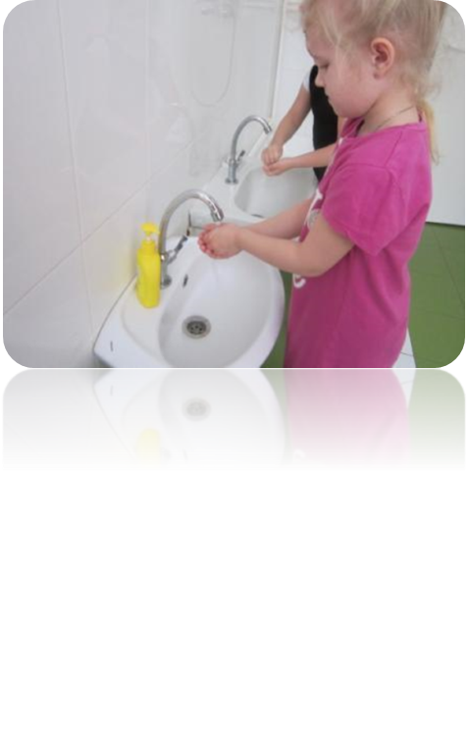
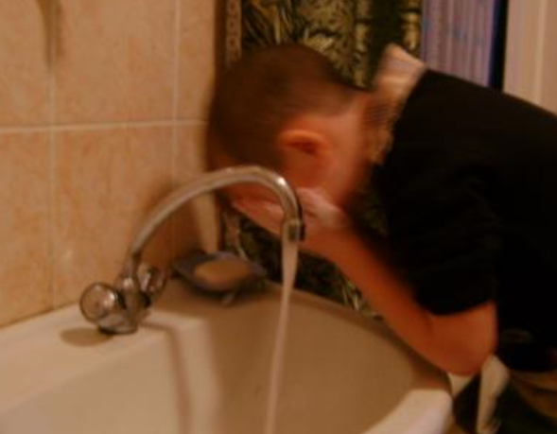
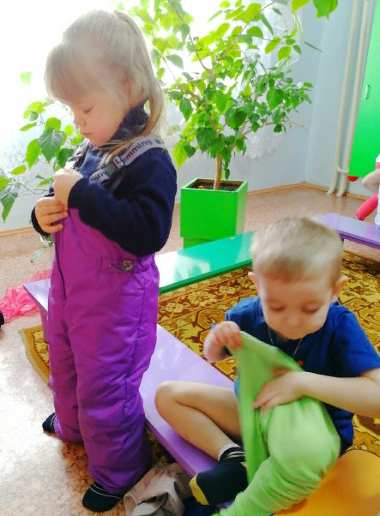
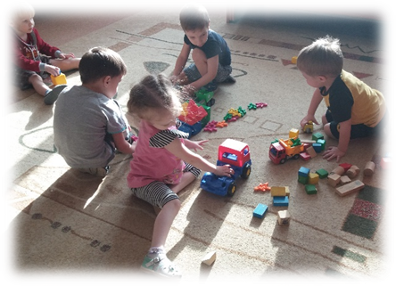
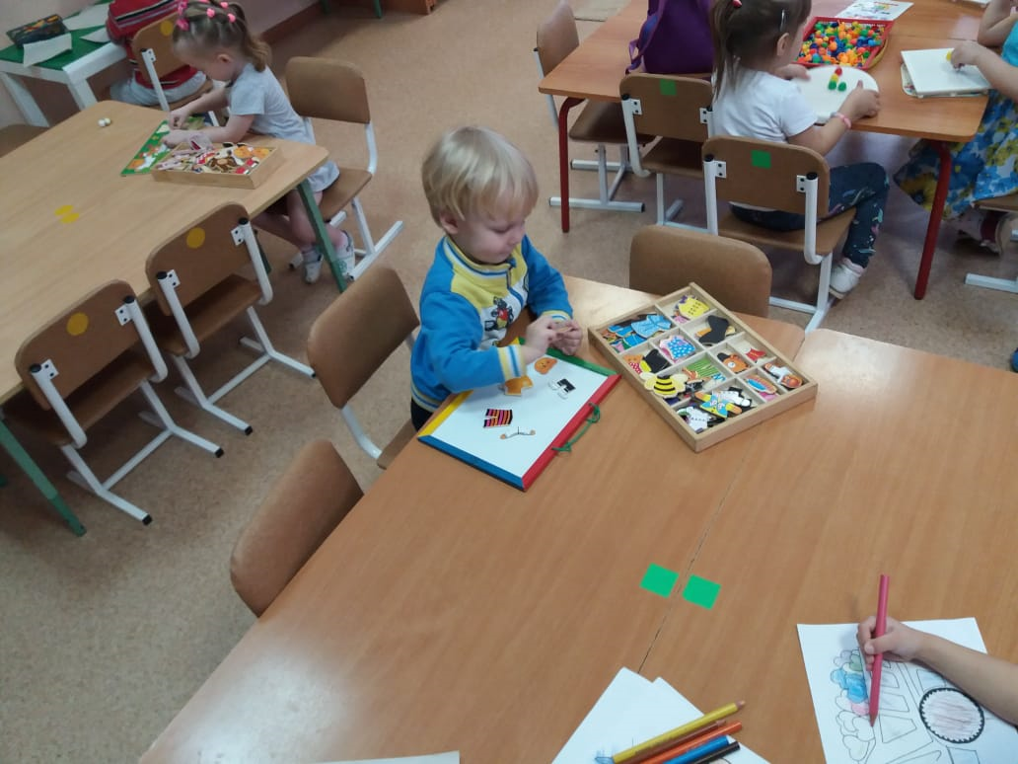
Самообслуживание -это труд ребенка, направленный на обслуживание самого себя (одевание, раздевание, прием пищи, уборка постели, игрушек, подготовка рабочего места, санитарно-гигиенические процедуры и т.д.)

Slide 11
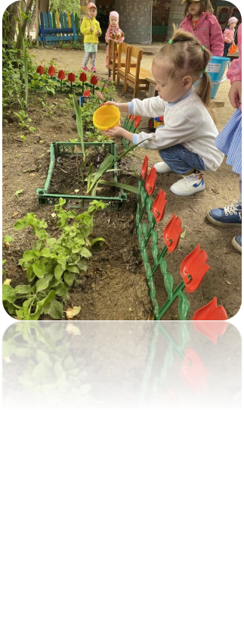
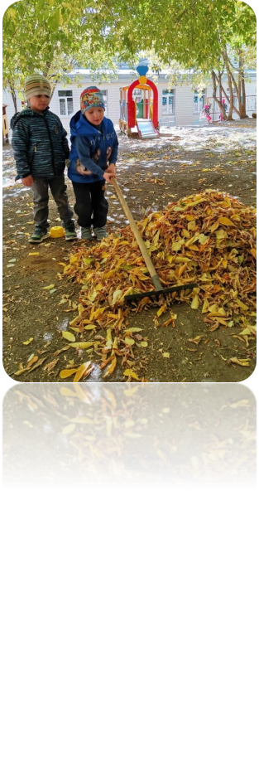
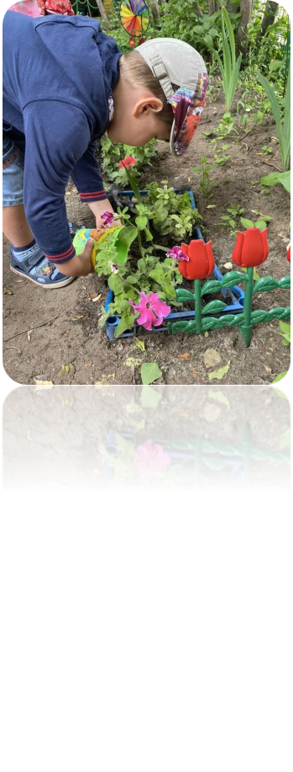
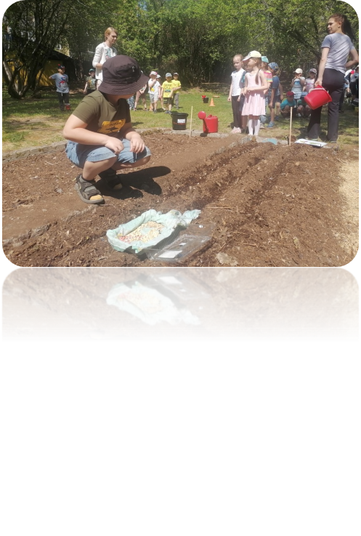
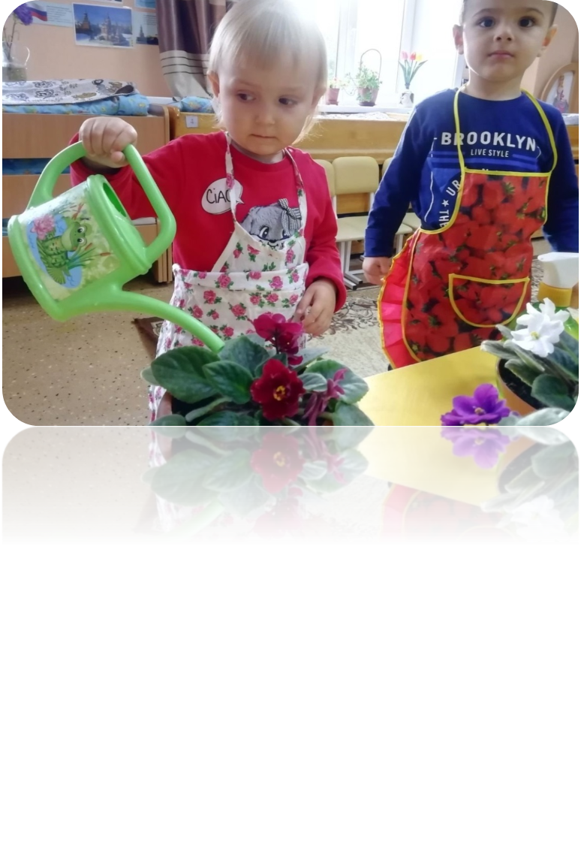
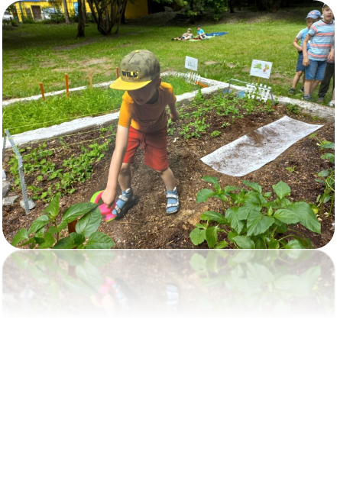
Труд в природе – активное, посильное участие детей в работе на цветнике, огороде, а также уход за комнатными растениями.

Slide 12
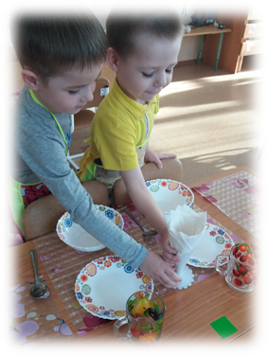
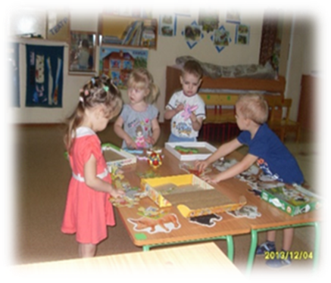
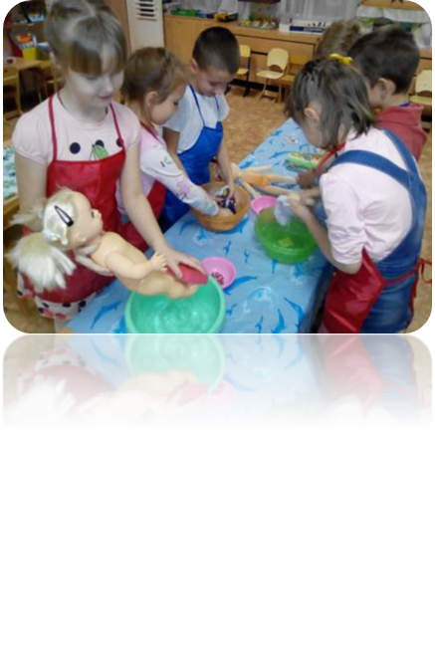
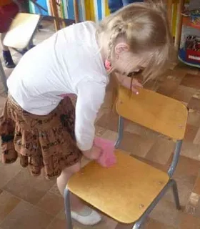
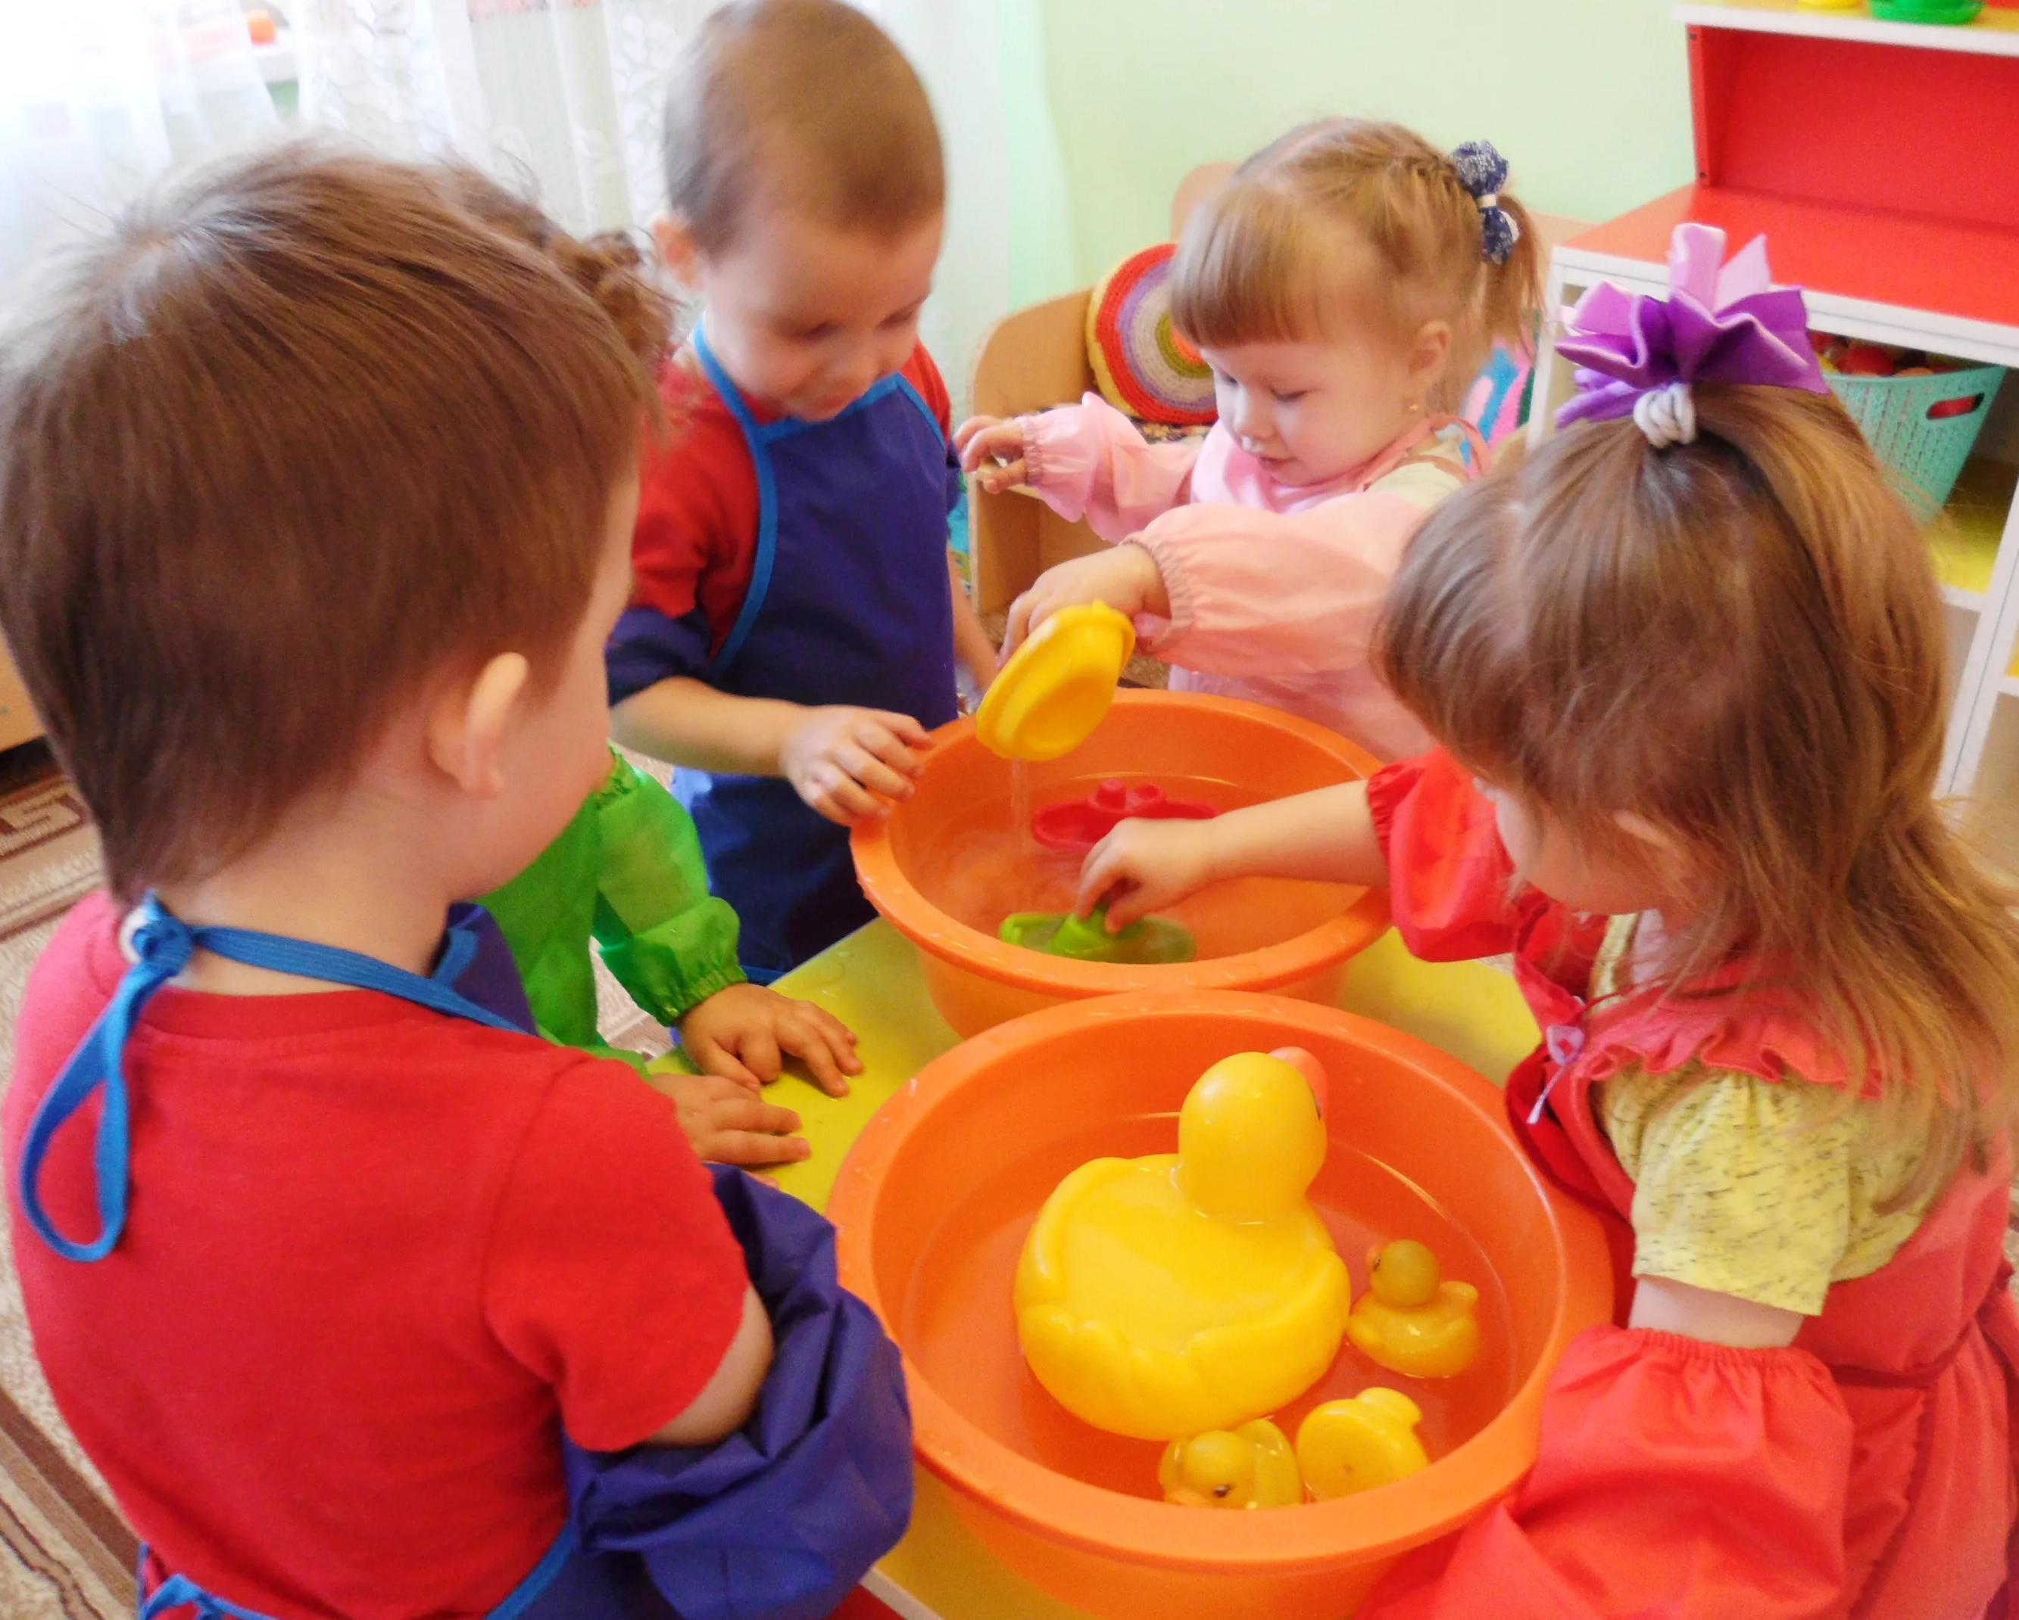
Хозяйственно-бытовой труд – развитие у детей хозяйственных трудовых навыков в быту (протирание и мытье игрушек, детской и кукольной мебели, стирка кукольного и детского белья, уборка игрушек и наведение порядка в комнате, помощь родителям, воспитателям

Slide 13
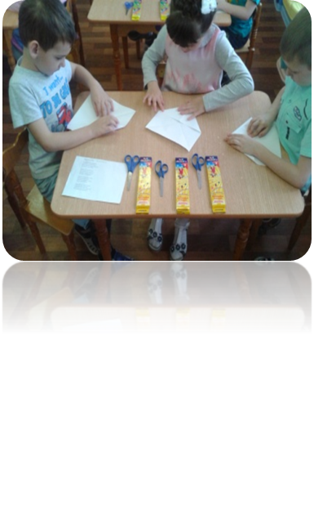
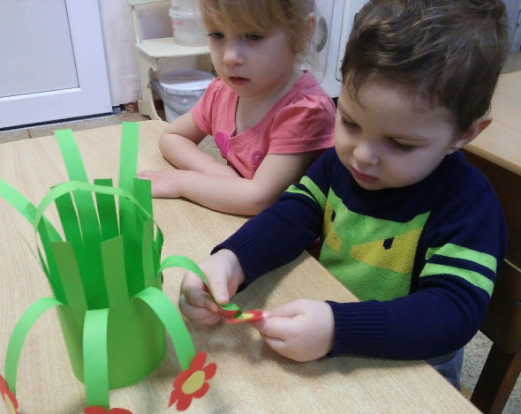
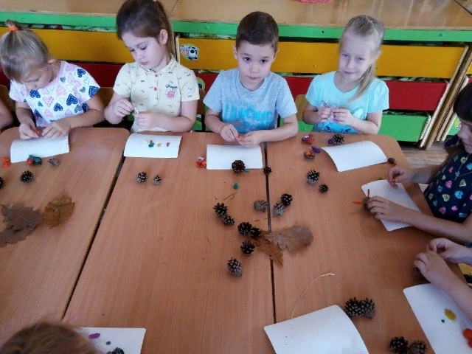
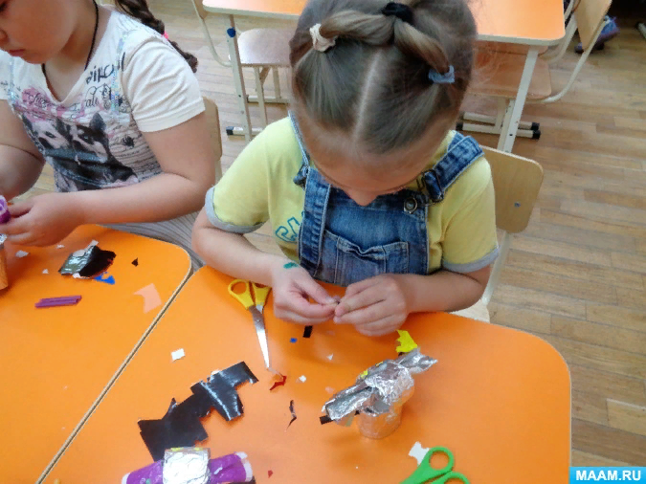
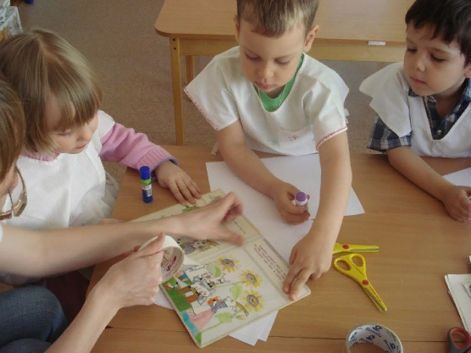
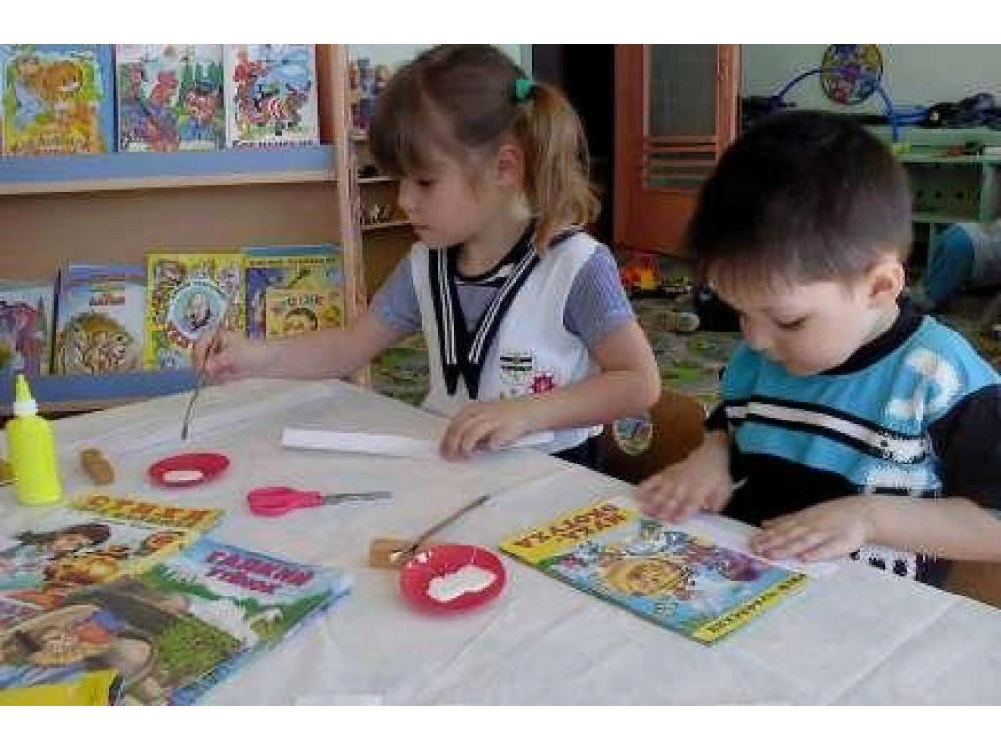
Ручной труд – самостоятельное и с помощью взрослых изготовление из бумаги, картона, природного и бросового материала простейших предметов, необходимых в быту и для игр ребенка (коробочки, игровой материал, ремонт книги и пр.).

Slide 14
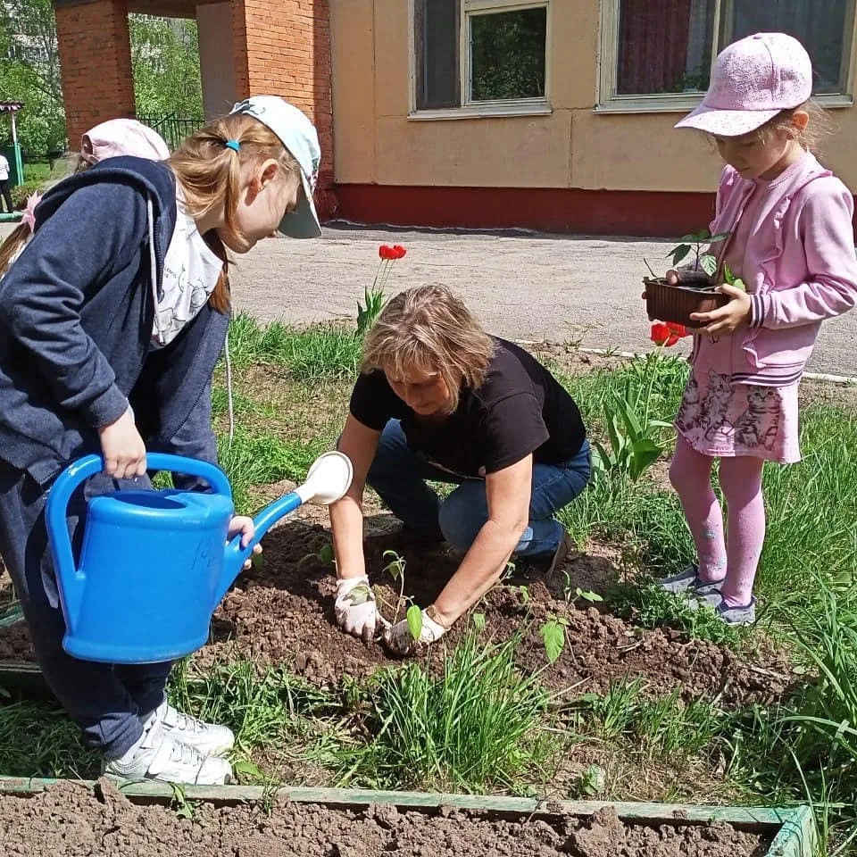
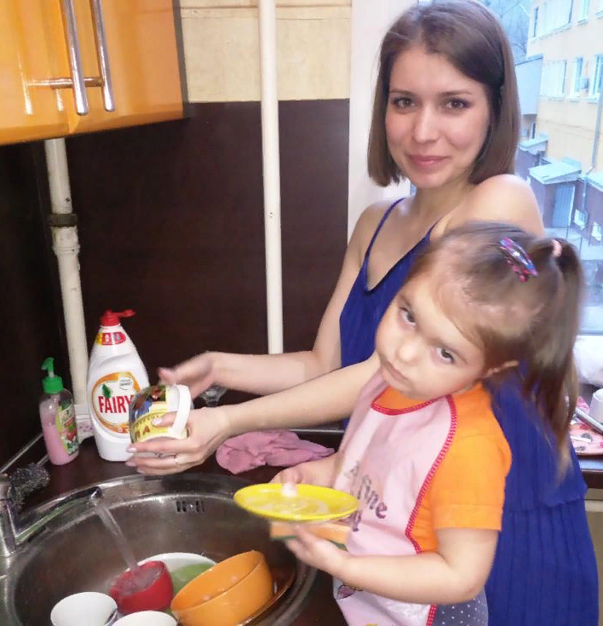
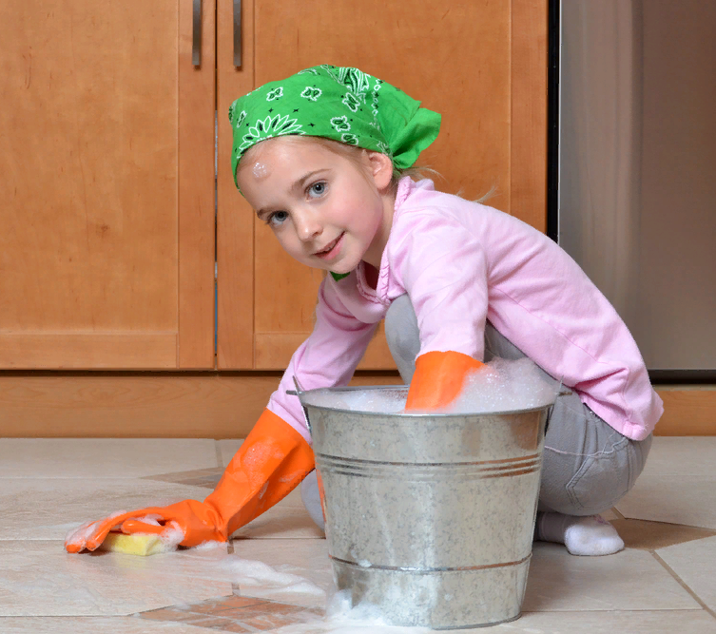
Труд дома (совместная трудовая деятельность взрослых и детей)

Slide 15
Таким образом, Трудовое воспитание ребенка начинается с формирования в семье элементарных представлений о трудовых обязанностях. Труд был и остается необходимым и важным средством развития психики и нравственных представлений личности. В процессе трудовой деятельности дошкольник имеет возможность применить на практике свои знания, приобрести новые, наглядно убедиться в существовании в природе различных взаимосвязей (растение, животное и окружающая среда). У него формируются необходимые навыки ухода, чувство ответственности за живых организмов. В зависимости от отношения дошкольника к труду можно судить о становлении его нравственных качеств, т. е. отношении ребенка к человеку-труженику (уважение к нему, желание помочь и т. п.), к своему труду (добросовестное отношение к результатам труда и т. п.), что является показателем становления и развития его нравственных качеств.

Slide 16
Спасибо за внимание!

